Slide 1
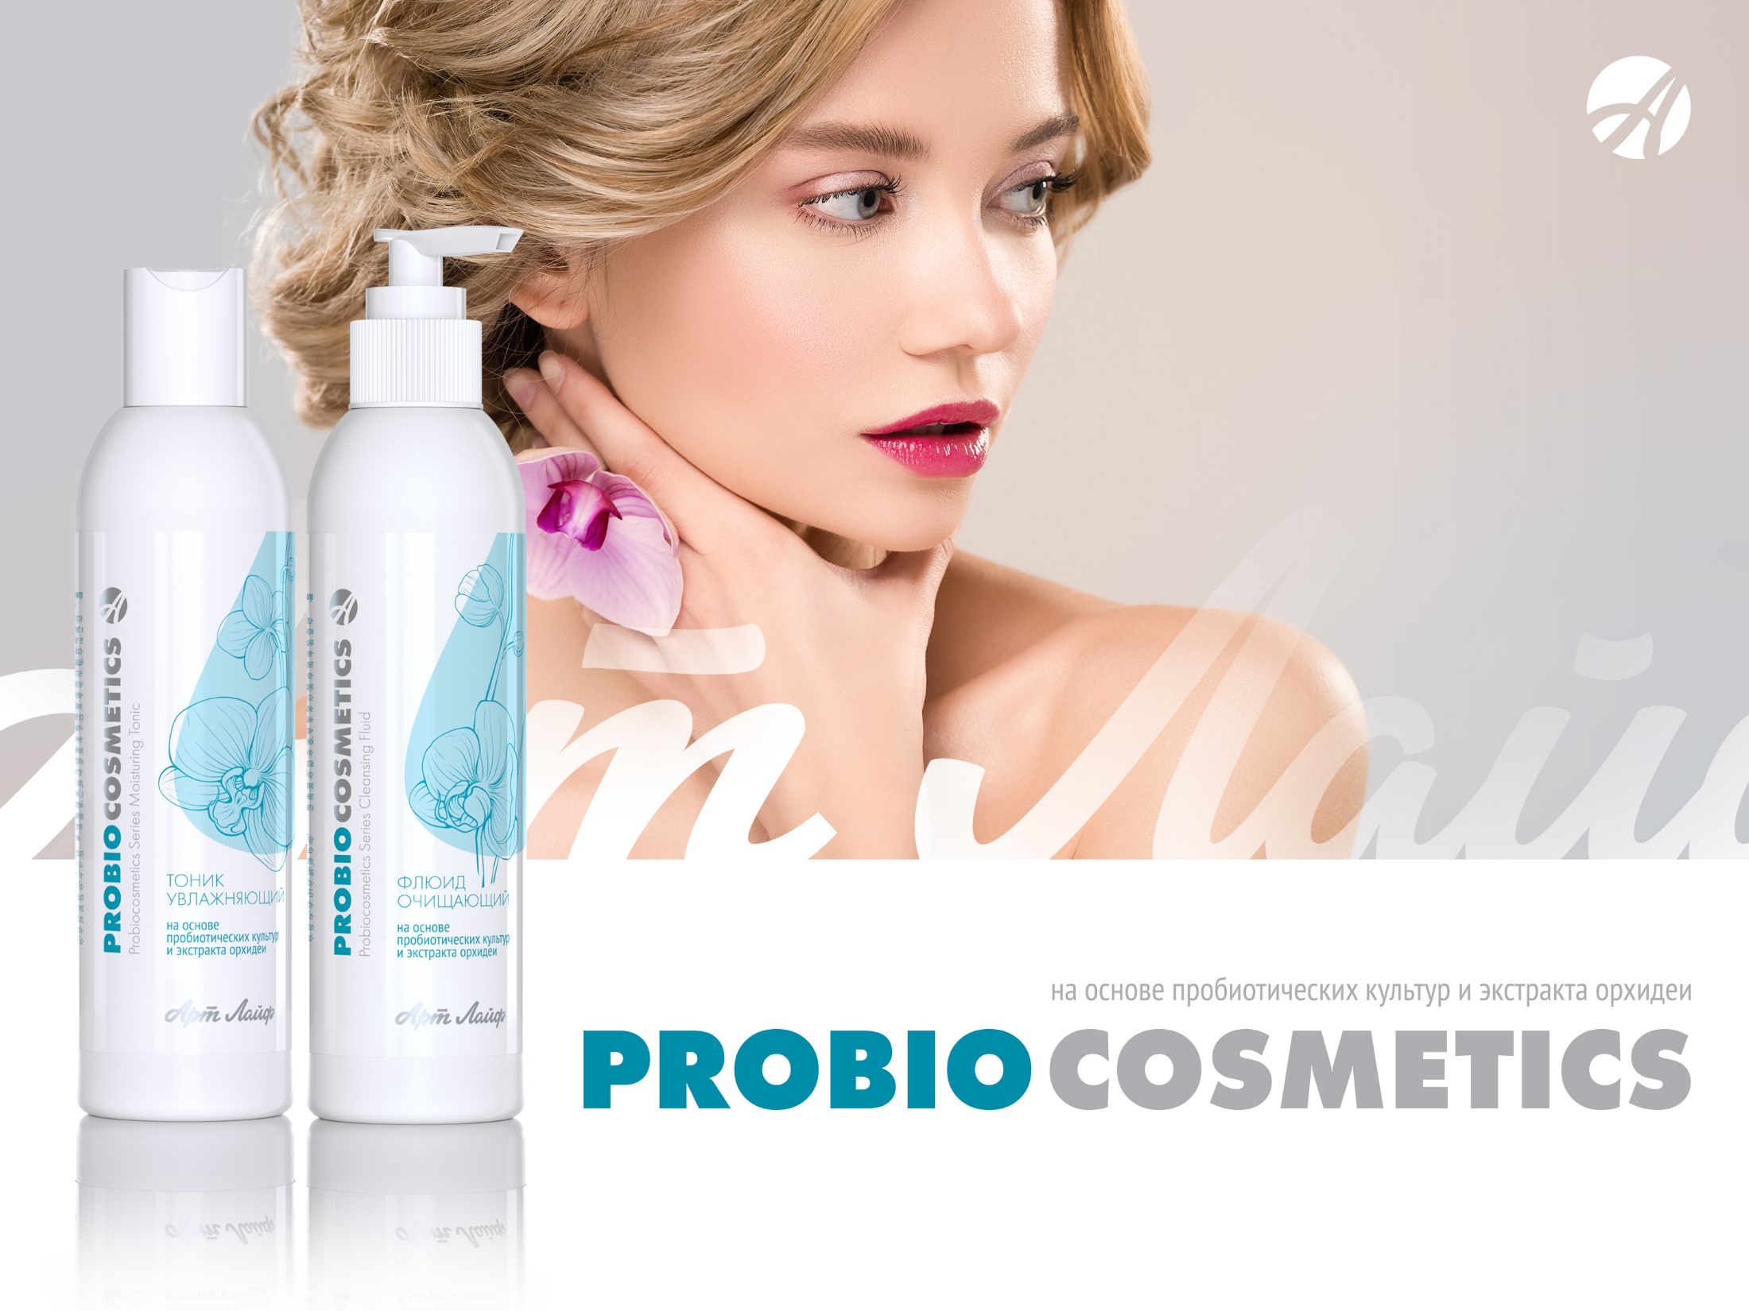

Slide 2
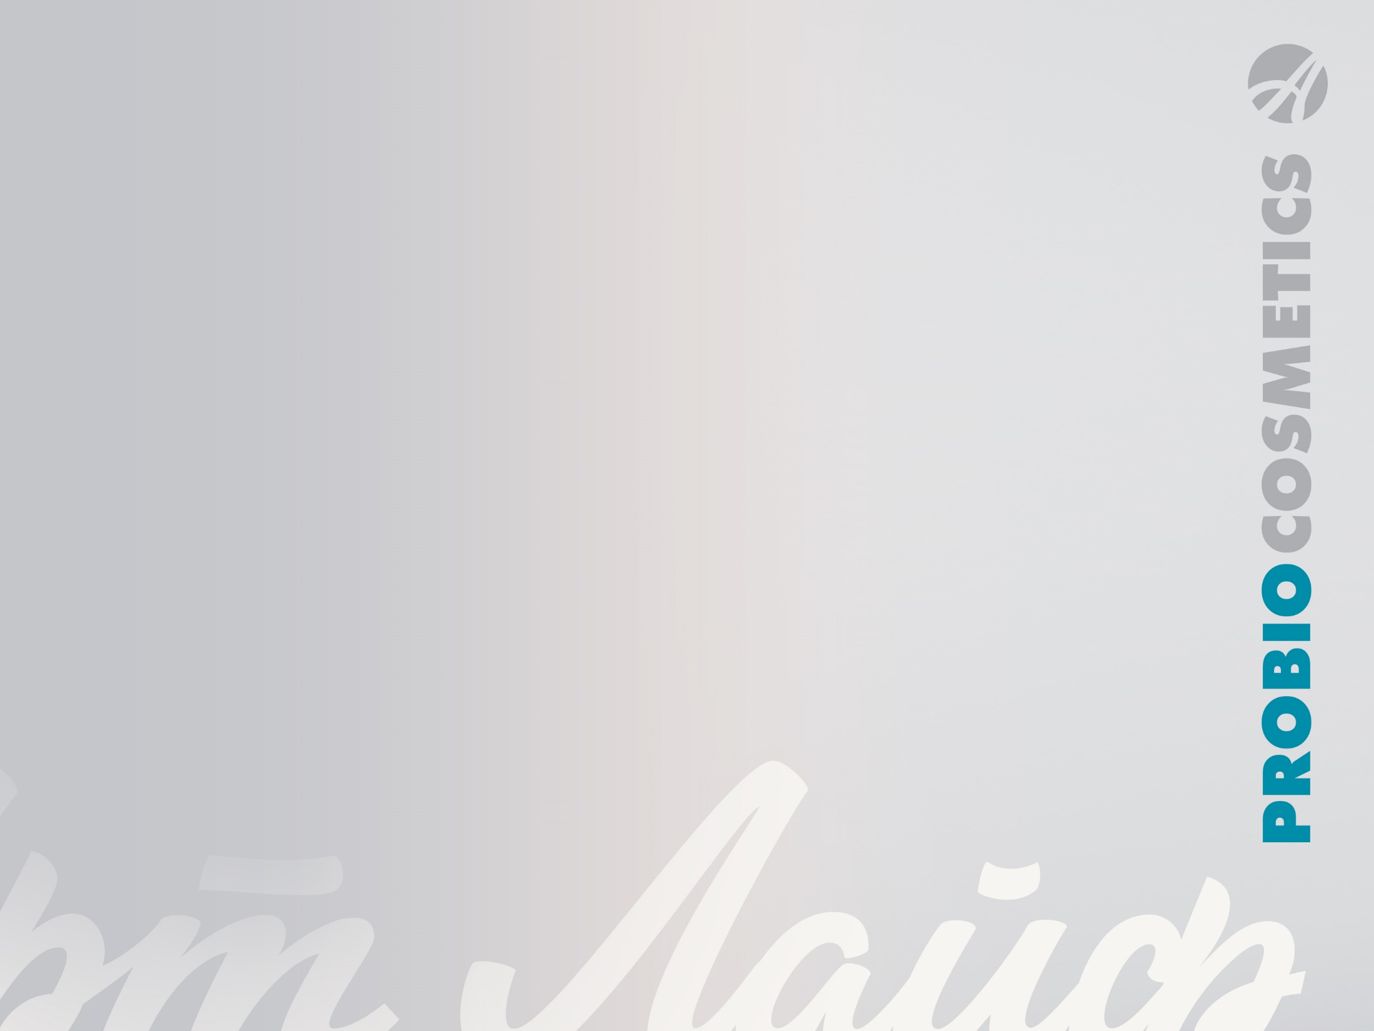
ProBioCosmetics
комплексная программа восстановления жизненных ресурсов и микробиома кожи
Инновационная косметика по уходу за кожей серии ProBioСosmetics разработана на основе пробиотических культур. Она не только разглаживает морщины, выравнивает рельеф кожи и придает ей свежий, сияющий вид, но и восстанавливает микробиом кожи. В последние несколько лет изучение микробиома стало одним из самых перспективных направлений в дерматологии. Исследования ученых доказывают, что наличие бактерий на коже очень важно и полезно для нас. Они защищают кожу от аллергенов, внешних раздражителей и окислительного стресса.

Slide 3
Забота о микробиоме кожи – новый тренд в косметологии
Микробиом кожи — это совокупность микроорганизмов, обитающих на ее поверхности: бактерий, грибков, клещей. Микробиом кожи каждого человека уникален. Он определяется такими факторами, как pH, температура, влажность, уровень выработки кожного сала, окислительный стресс, диета, инфекции. Но базовые правила заботы о качестве микробиома универсальны: кожа нуждается в уходе, качественном питании, полноценном сне, нормализации работы внутренних органов.
Индустрия ухода за кожей проявляет растущий интерес к продуктам, которые питают сообщество микроорганизмов, живущих на нашей коже.
Многочисленные исследования доказывают, что состав микробиома вашей кожи напрямую влияет на такие вещи, как увлажнение и появление прыщей, и на более стойкие состояния, такие как экзема и псориаз.

Slide 4
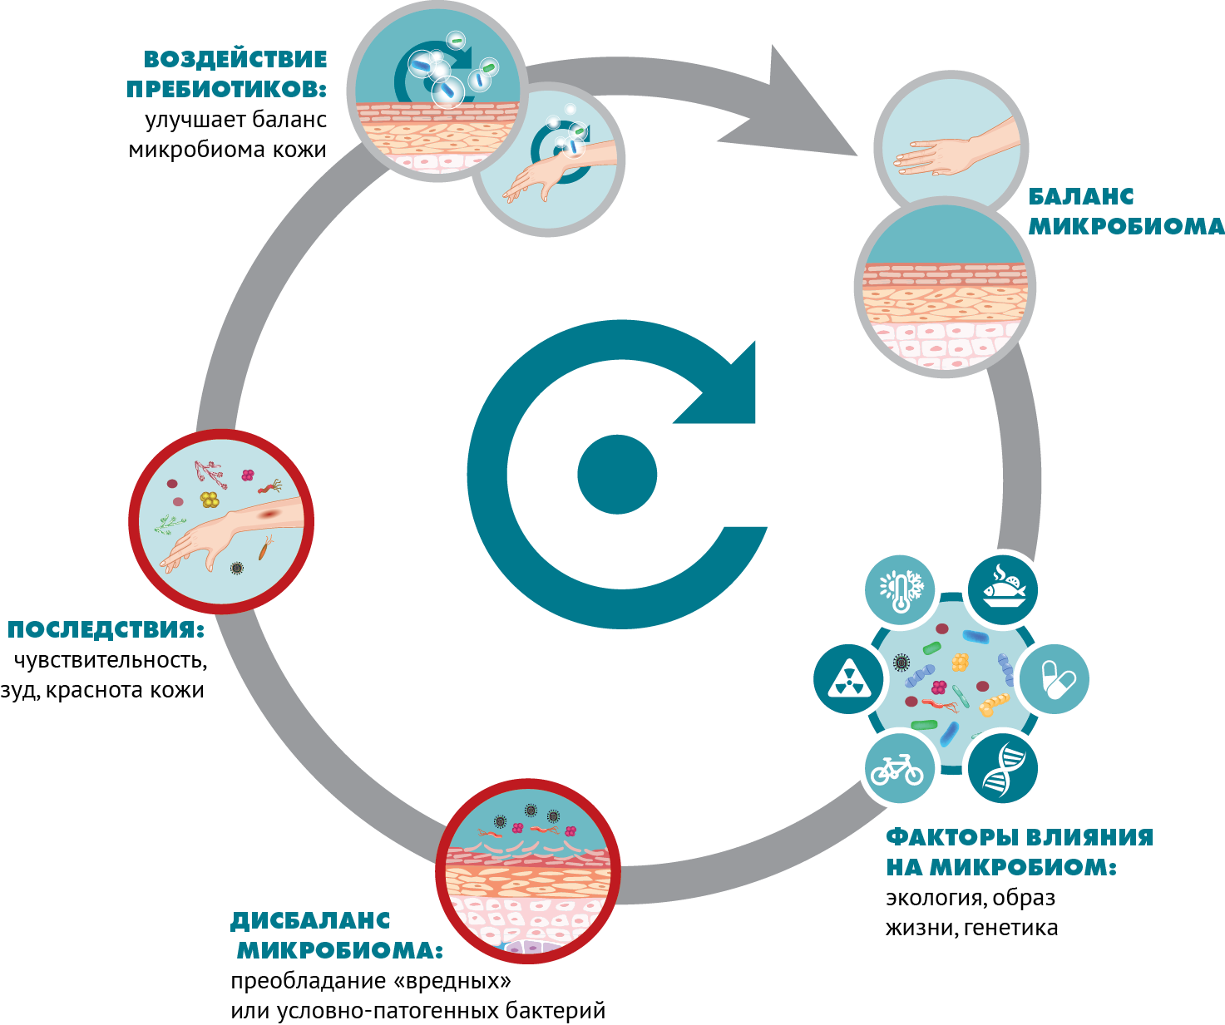

Slide 5
Забота о микробиоме кожи – новый тренд в косметологии
Если раньше считалось, что здоровье кожи заключается в ее чистоте и чуть ли не стерильности, то теперь стало понятно обратное: чем разнообразнее и богаче микробиом, тем она здоровее.
Причина заболеваний кожи не в микроорганизмах, а в дисбалансе их разновидностей, «вредных» и «полезных».
Главное — беречь и подкармливать полезные бактерии, ведь именно они защищают кожу от патогенных микроорганизмов, следят за ее увлажненностью, ровным тоном и текстурой.
ProBioCosmetics – это доступное и приятное решение этой задачи.

Slide 6
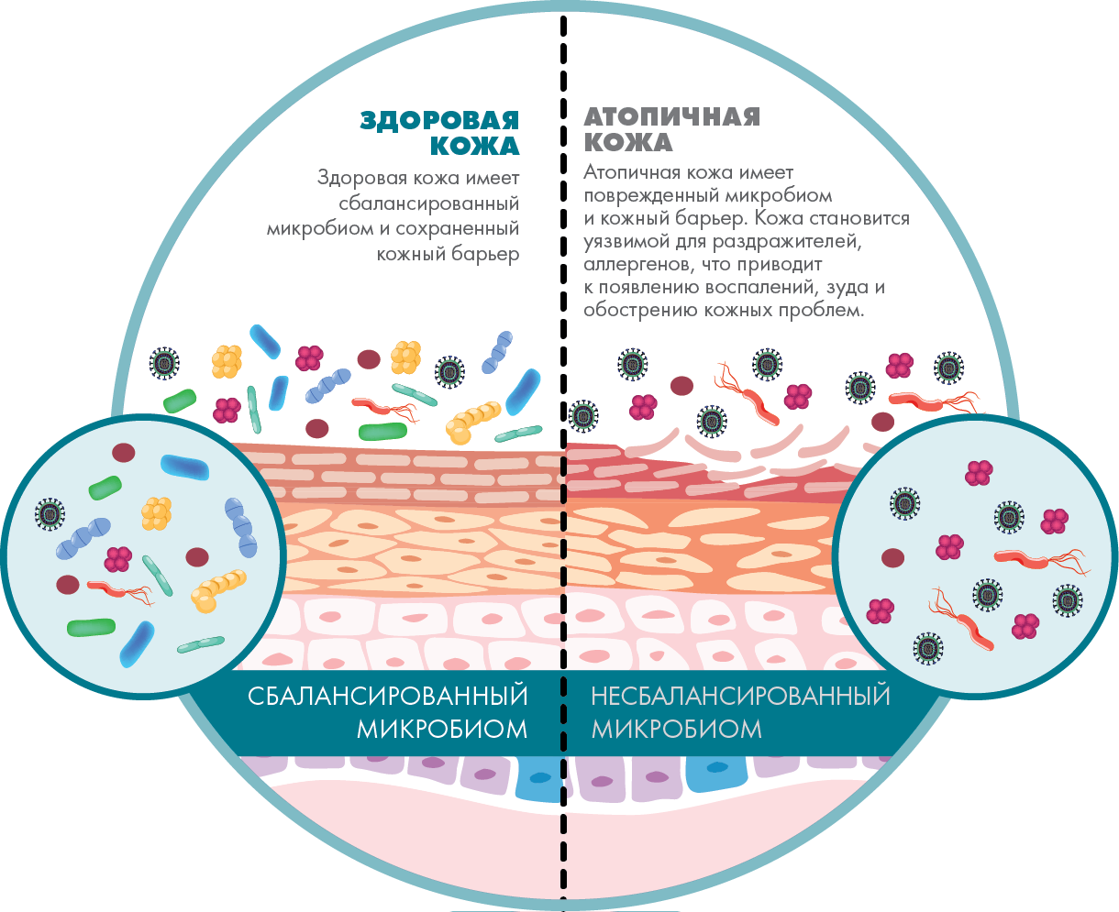

Slide 7
Зачем коже нужны лизаты бактерий?
Имитируют действие собственной микрофлоры, вытесняя
патогенные микроорганизмы.
Усиливают локальную иммунную защиту.
Укрепляют барьерную функцию.
Снимают воспалительные процессы.
Способствуют нормальному функционированию кожи в целом, поддерживая ее увлажненность и взаимодействие между всеми клетками.
Увлажняют кожу и удерживают собственную влагу

Slide 8
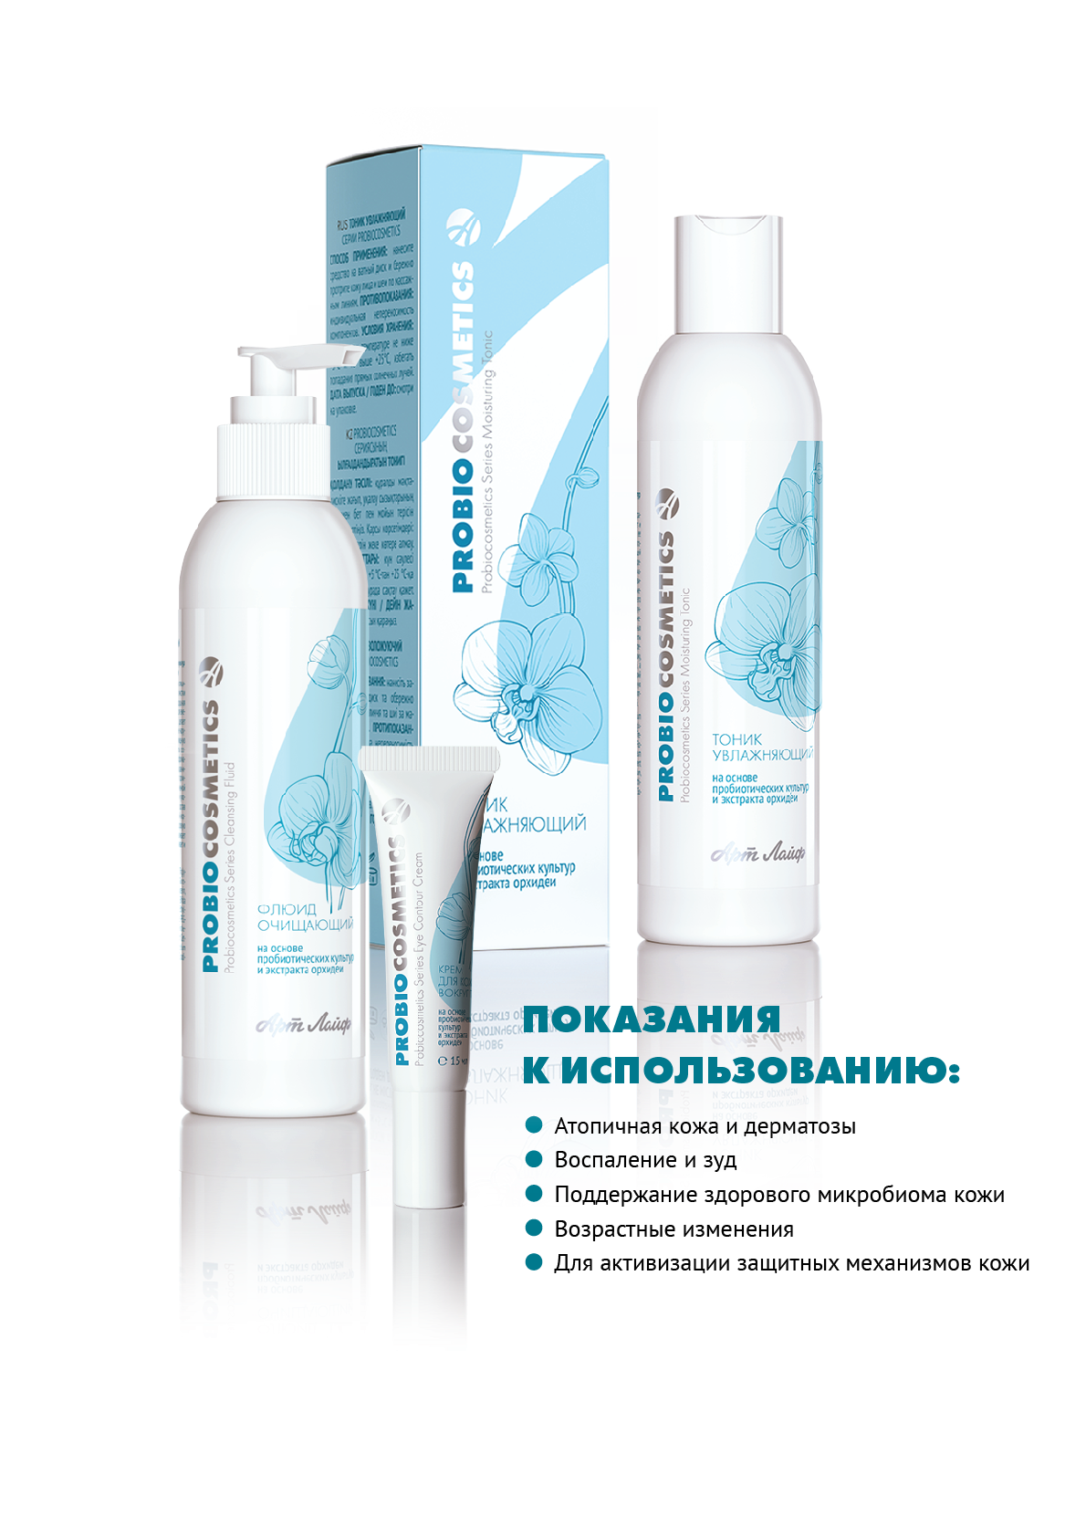
ProBioCosmetics – с заботой о микробиоме коже
Разработчики компании Артлайф уже более 10 лет выпускают косметику ProBioCosmetics. Каждый продукт отвечает потребностям микробиоты вашей кожи.
Чтобы улучшить состояние кожи, важно стимулировать рост полезных бактерий, подавлять вредные и поддерживать сбалансированную среду.
В состав ProBioCosmetics входят лизаты бифидобактерий, которые обеспечивают создание и поддержку здорового кожного баланса.
Чтобы усилить результат, мы рекомендуем принимать БАД Сорбиотик, который способствует восстановлению микроэкологии кишечника.

Slide 9
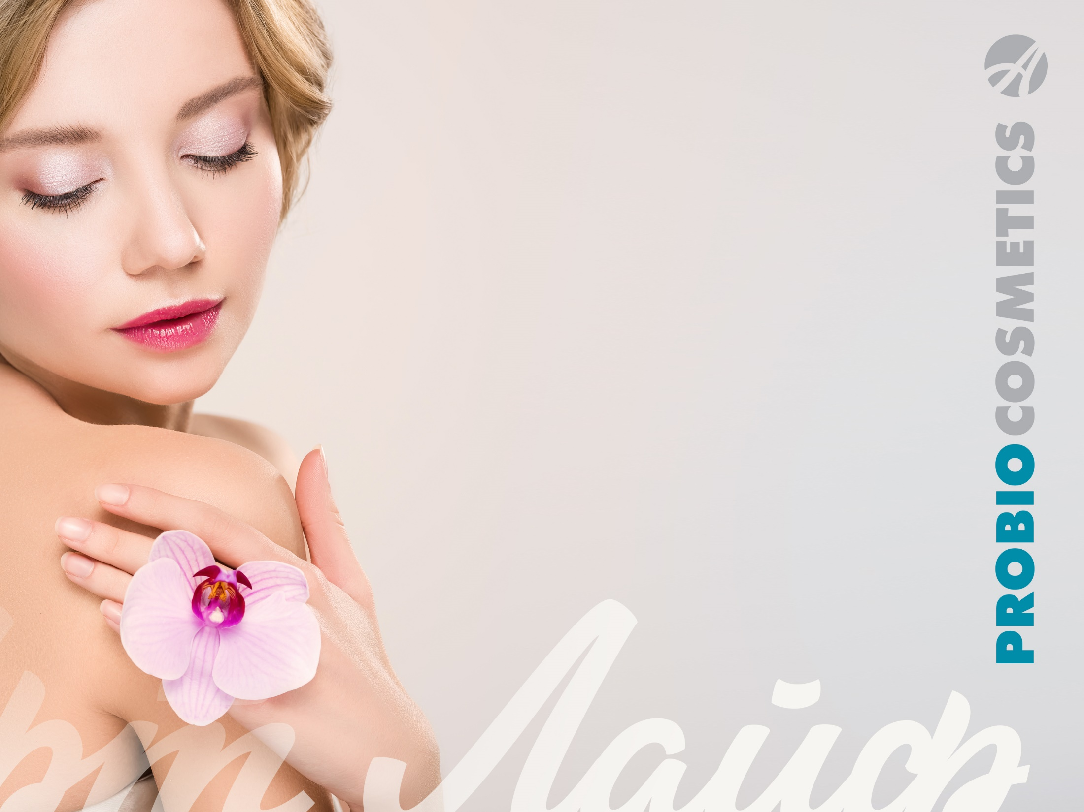
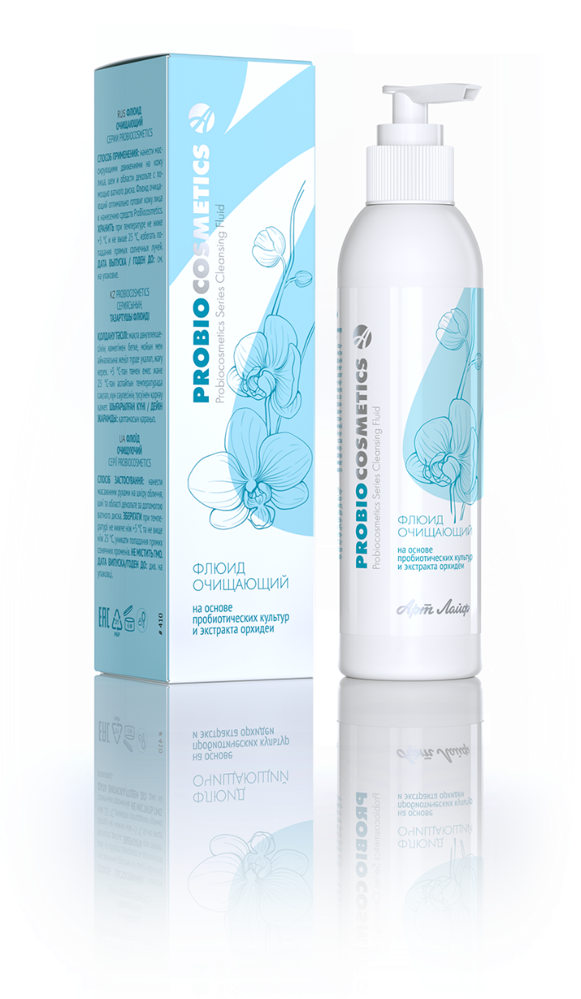
ОЧИЩАЮЩИЙ ФЛЮИД
Быстрое и бережное очищение. Удаление косметических средств с лица.
Воздушная текстура флюида идеальна для ежедневного использования, обеспечивает тщательную очистку кожи и снятие макияжа. Уже после первого использования кожа становится мягче, а при постоянном – эластичнее.
Экстракт орхидеи выравнивает цвет лица, придает коже свежий и ухоженный вид.
Лизаты бифидобактерий нормализуют микробиом кожи, восстанавливают ее защитные функции, успокаивают и снимают раздражения.

Slide 10
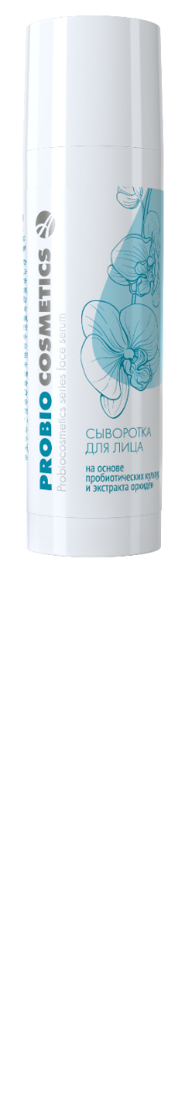
СЫВОРОТКА ДЛЯ ЛИЦА
Легкая и нежная сыворотка дарит вашей коже уникальную комбинацию активных компонентов, которые активизируют естественные защитные процессы кожи против старения.
Комплекс Polylift® способствует уменьшению морщин, заметно подтягивает кожу и выравнивает ее микрорельеф, повышает упругость, в результате контур лица становится более четким.
Комплекс DeepalinePVB расслабляет мимические морщины, препятствуя появлению новых.
Гиалуроновая кислота помогает коже удерживать влагу, что повышает ее эластичность и гладкость.
Эффективный комплекс Escalol 557 поглощает УФ-лучи солнечного света, защищая кожу от их вредного воздействия, предотвращая преждевременное старение.
Лизаты бифидобактерий нормализуют и поддерживают микробиом кожи, восстанавливают ее защитные функции, питают и успокаивают, снимают раздражение.
Экстракт орхидеи наполняет кожу жизненной энергией, придает ей свежий и ухоженный вид.

Slide 11
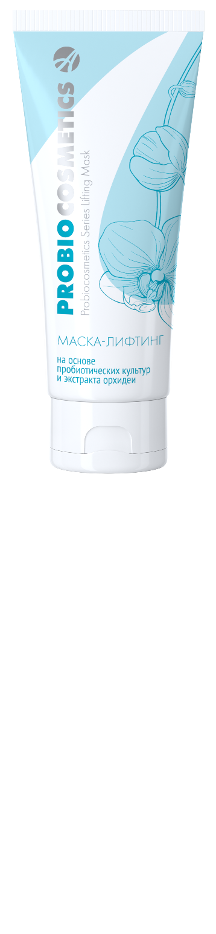
Маска-лифтинг
Для интенсивного ухода за кожей лица, мгновенный эффект красоты и молодости кожи.
Маска-лифтинг создана специально для восстановления тонуса и упругости кожи.
Благодаря подтягивающим свойствам смолы акации маска оказывает мгновенный лифтинг-эффект, разглаживает морщины, выравнивает рельеф кожи.
Комплекс активных компонентов стимулирует микроциркуляцию и обменные процессы в тканях.
Экстракт орхидеи наполняет кожу жизненной энергией, придает ей свежий и ухоженный вид.
Лизаты бифидобактерий нормализуют и поддерживают микробиом кожи, устраняют следы стресса и усталости, успокаивают и снимают раздражения.

Slide 12
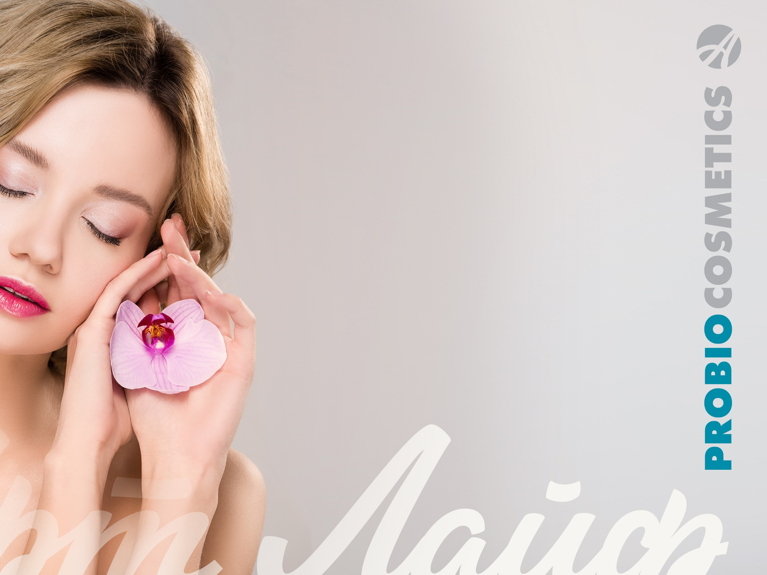
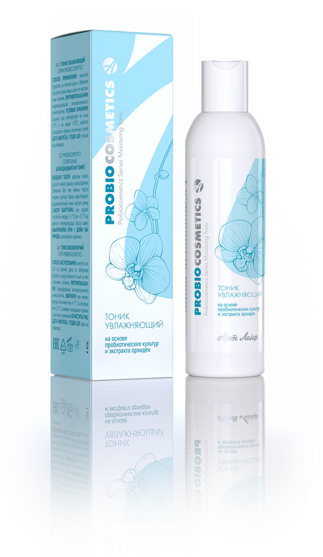
УВЛАЖНЯЮЩИЙ ТОНИК
Устраняет симптомы сухости, освежает и тонизирует кожу, увеличивает ее способность противостоять неблагоприятным факторам окружающей среды и преждевременному старению.
Синергетическое действие гиалуроната
натрия, бетаина и мочевины обеспечивает глубокое увлажнение эпидермиса,
поддерживает его упругость и обеспечивает наилучшее усвоение хроноактивных
минералов Cu, Cа, Mg, Zn, призванных снять усталость кожи.
Экстракты хлопка и орхидеи в сочетании с трегалозой питают и смягчают кожу.
Кофеин наполняет энергий, а лизаты пробиотических бактерий создают
оптимальную защитную среду на
поверхности, препятствуя возникновению воспалений и поддерживая микробиом
кожи.

Slide 13

КРЕМ ДЛЯ ЛИЦА
Повышает упругость кожи, разглаживает морщины, делает контур лица более четким.
Крем для лица направленно выравнивает рельеф кожи и восстанавливает ее иммунитет.
Экстракт водорослей и высокомолекулярные протеины пшеницы стимулируют обновление клеток, усиливают синтез коллагена, повышают плотность и упругость кожи.
Экстракт орхидеи наполняет кожу жизненной энергией, придает ей свежий и ухоженный вид.
Лизаты бифидобактерий нормализуют и поддерживают микробиом кожи, устраняют следы стресса и усталости, успокаивают и снимают раздражение.

Slide 14
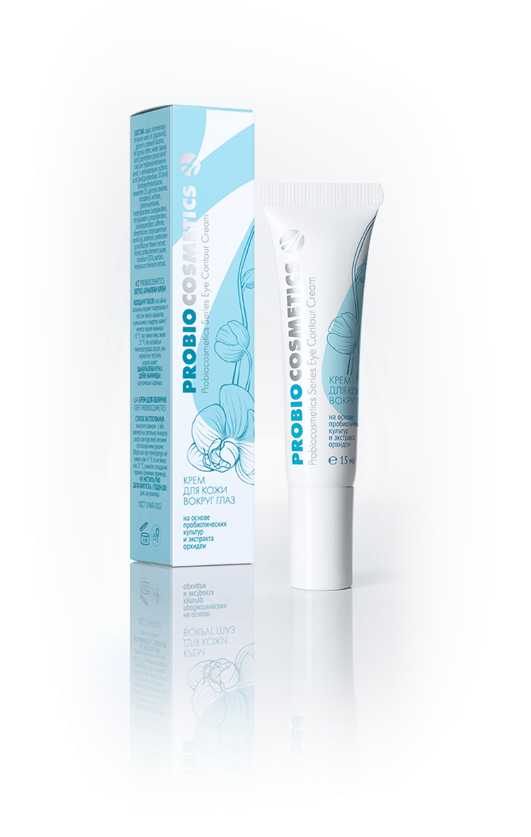
КРЕМ ДЛЯ КОЖИ ВОКРУГ ГЛАЗ
Подтягивает кожу, разглаживает морщины, уменьшает отеки и темные круги под глазами.
Крем обеспечивает нормальный уровень увлажненности и активизирует процесс обновления клеток эпидермиса, а также стимулирует выработку кожей коллагена, который отвечает за ее эластичность. Как результат – уменьшение глубины морщинок, отечности, «темноты» под глазами.
Активный комплекс ESSENSKINтм укрепляет и восстанавливает структуру чувствительной кожи вокруг глаз.

Slide 15
Витамины А и Е препятствуют появлению морщин и старению кожи.
Кофеин повышает тонус кожи, оказывает противоотечное действие, способствует уменьшению темных кругов под глазами.
Лизат бифидобактерий, входящий в состав крема, нормализует и поддерживает микробиом кожи, восстанавливает ее защитные функции, питает и успокаивает, снимает раздражения.
Экстракт орхидеи наполняет кожу жизненной энергией, придает ей свежий и ухоженный вид.

Slide 16
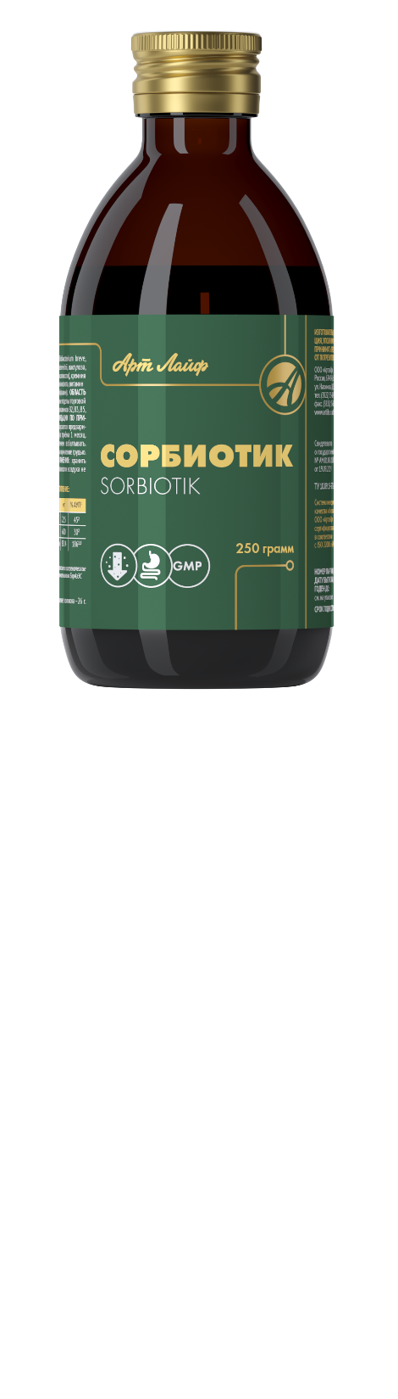
Для поддержки «изнутри» – БАД Сорбиотик
Восстановление микроэкологии кишечника.
Фульвовые кислоты в составе запатентованной комбинации «Эндофульвин» считаются одними из лучших природных детоксикантов. Избирательно сорбируют эндотоксины, соли тяжелых металлов, радионуклиды, продукты распада. Также фульвовые кислоты являются избирательным пребиотиком, стимулируют рост бифидогенной флоры, нормализуют перистальтику кишечника.
Метафильтраты бифидобактерий, лактобактерий и пропионовокислых бактерий регулируют качественный и количественный состав микробиома кишечника; восполняют недостаток ферментов, органических кислот, короткоцепочечных триглицеридов, аминокислот, необходимых для нормального биоценоза кишечника.
Пребиотические компоненты (лактулоза, комбинированное пищевое волокно «Флорация») и факторы роста бактерий (парааминобензойная кислота, витамины В3, В5, В2, цистеин) стимулируют размножение пробиотических бактерий кишечника, сохраняют их видовое разнообразие.

Slide 17


